Slide 1
CP-335830

Slide 2
“Tedavi İş Birliği Portalı” nın amacı nedir?
Tedavi İş Birliği Portalı, şizofreni hastalarının tedaviye uyum süreçlerini desteklemek amacıyla 2010 yılından itibaren kullanılan; JANSSEN ve HORİZON iş birliğinde hastane ve toplum ruh sağlığı merkezlerinin kullanımına ücretsiz olarak sunulan bir projedir.

Slide 3
“Tedavi İş Birliği Portalı” nedir?
Tedavi İş Birliği Portalı, şizofreni hastalarının tedaviye uyum süreçlerini desteklemek amacıyla hazırlanan web tabanlı bir platform ve IVR (Interactive Voice Response) sistemidir.

Slide 4
“Tedavi İş Birliği Portalı” nasıl çalışır?
Merkezler tarafından sisteme kaydedilen hasta yakınları, hastalarının tedavi ve randevu periyodları geldiğinde sistem tarafından 0850 202 63 99 numarasından tek yönlü olarak aranır. Tüm aramalar merkezlerin kendi adına yapılır.

Slide 5
Hangi aramalar yapılabilir?
Randevu
Enjeksiyon
Terapi
Aile Eğitimi
Ayrıca kan tahlili yapılabilen merkezlerde bu senaryo da periyodik olması sebebi ile sisteme eklenebilmektedir.

Slide 6
Anons Örnekleri
Önceki gün araması
Randevu veya enjeksiyon günü araması
Sonraki gün araması
1’i Tuşlama
2’yi Tuşlama

Slide 7
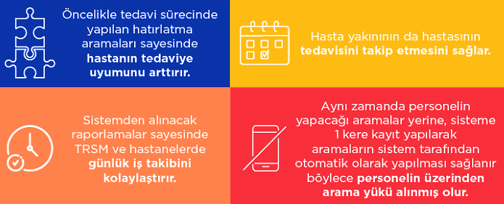
Portal’ın faydaları nelerdir?

Slide 8
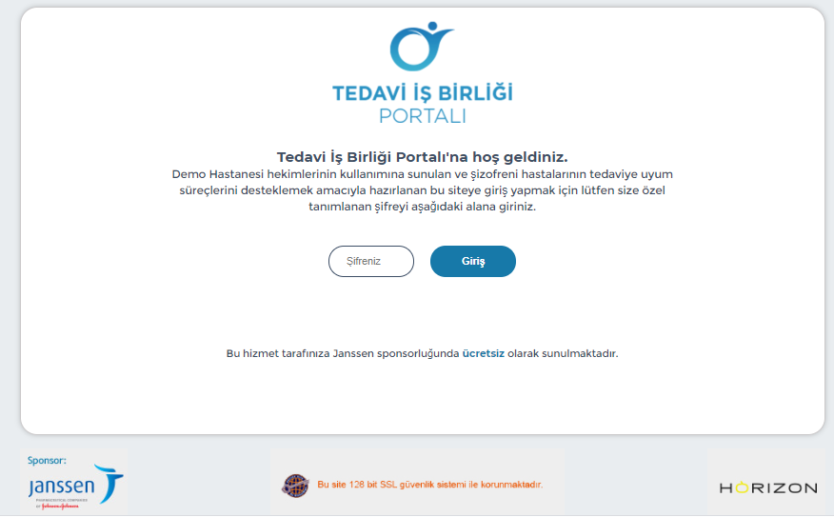
Nasıl çalışır?
Her merkeze (hastane, TRSM) Tedavi İş Birliği Portalı için özel bir link ve şifre verilir. Hekim/hemşire verilen şifre ile internete bağlı herhangi bir bilgisayardan Portal’a giriş yapabilir. www.tedaviisbirligiportali.com
Portal 128 bit SSL ile şifrelenmektedir. SSL bankaların da kullandığı bir güvenlik yazılımıdır.

Slide 9
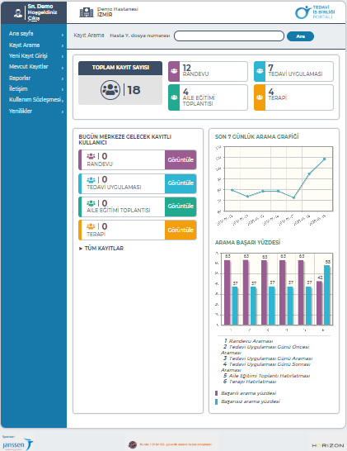
Anasayfa
Portal’a giriş yapılmasının ardından çıkan ekran merkezin karnesi gibi bir özet durum göstergesi olarak düşünülebilir.

Slide 10
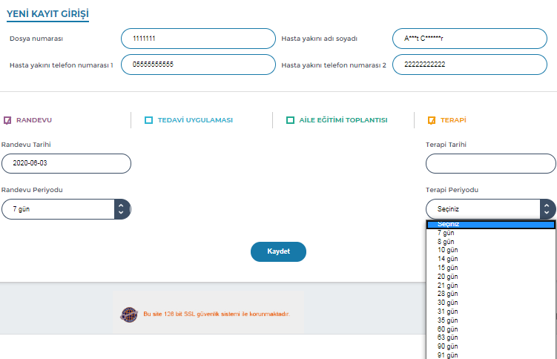
Yeni Kayıt
Hekim/hemşire, takibini yaptıkları hasta yakını için, portal üzerinden kayıt girerek ”randevu, enjeksiyon, terapi, aile eğitimi, kan tahlili” gibi hatırlatmaların hasta yakınının cep telefonuna sesli yanıt sistemi ile gönderilmesini sağlar.

Slide 11
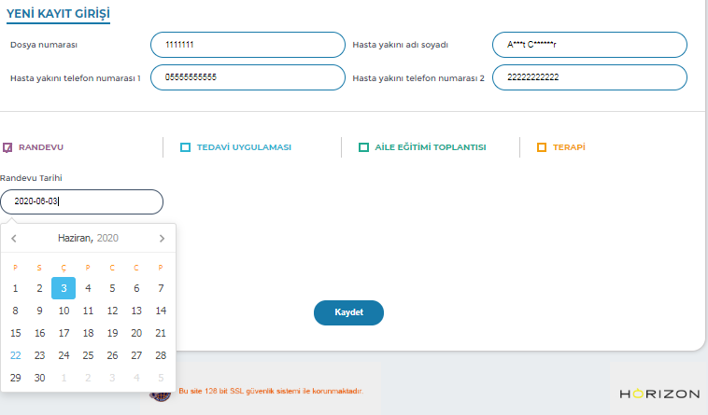
Yeni kayıt
Portala hasta ismi KAYDEDİLMEZ.
Hasta yakınının ismi ise ŞİFRELİ olarak kaydedilir.

Slide 12
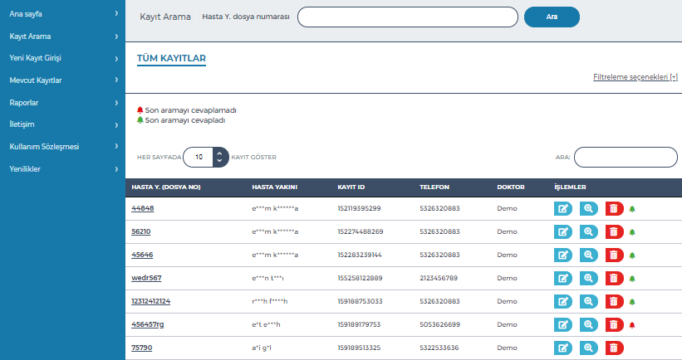
Kayıt Arama
Arama menüsünden (üstte) veya liste içinden (sağ üst) daha önce kayıt edilen hasta yakınları aratılabilir.

Slide 13
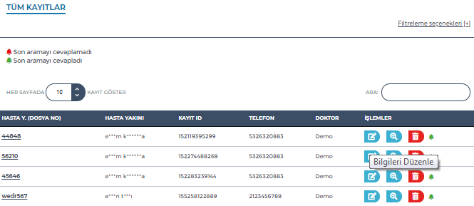
Bilgileri Güncelleme
Hasta yakınına ait telefon bilgisi, senaryo ve periyot değişikliği gibi düzenlemeler, işlemler sütunundaki «bilgileri düzenle» ikonuna tıklanarak yapılabilir.

Slide 14
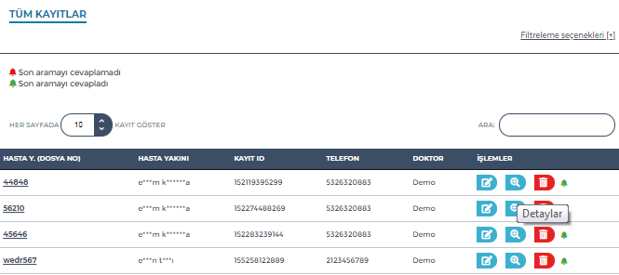
Detaylar
«Detaylar» ikonunu tıklayarak kayıtlı olan kişinin tanımlı senaryoları, randevu tarihleri, telefonu cevaplama veya yaptığı geri bildirim tuşlaması gibi detaylı bilgiler görüntülenebilir.

Slide 15
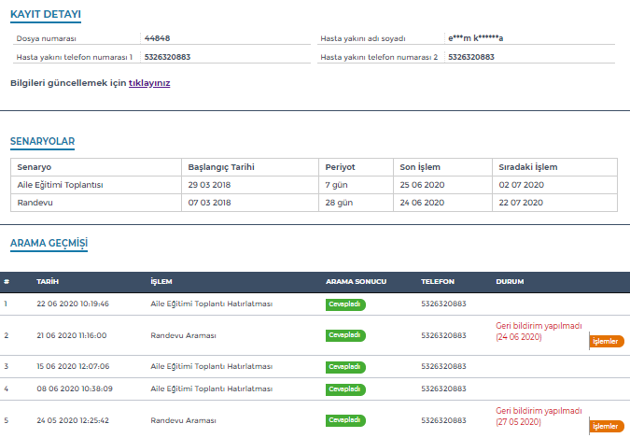
Detaylar
Ayrıca merkez «işlemler» sekmesinden yanlış tuşlamaları manuel olarak düzeltebilir.

Slide 16
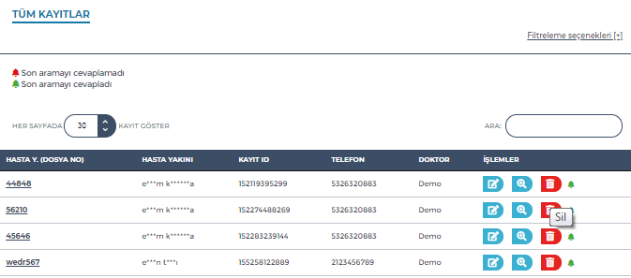
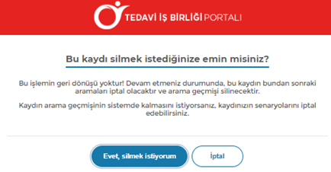
Kayıt Silme
Bunun yanı sıra kaydı sistemden tamamen kaldırmak için sağ tarafta bulunan «Sil» ikonuna tıklamak yeterli olacaktır. Yalnız bu işlemin geri dönüşü olmayacağı için bir «onay ekranı» çıkar.

Slide 17
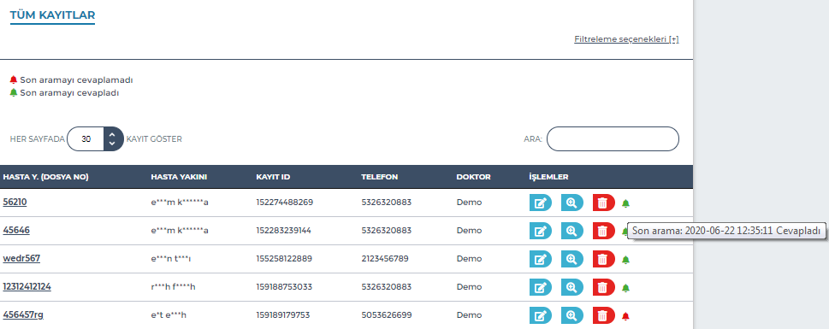
Son Arama
Hasta yakınının herhangi bir senaryoya ait son aramasının tarihini ve cevaplayıp cevaplamadığını işlemler sütunundaki «zil» ikonunun üzerine gelerek görebilirsiniz.

Slide 18
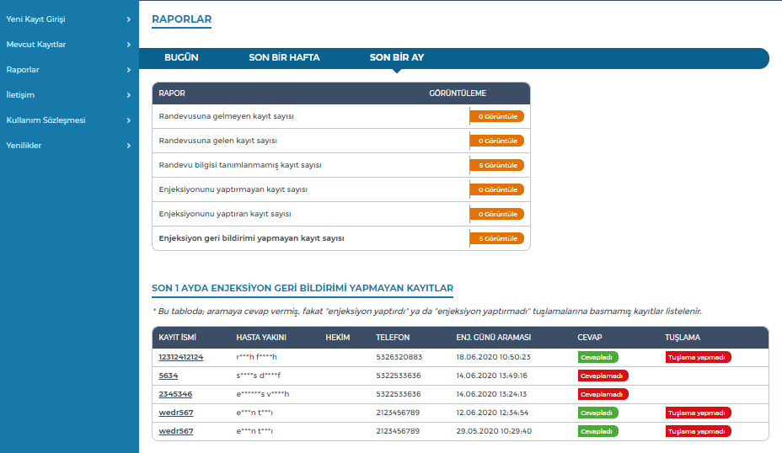
Raporlar
Raporlar menüsünden bugün randevusu / enjeksiyonu olan kayıt sayısı,
son 1 hafta ve son 1 ay bölümünde de enjeksiyonu yaptıran yaptırmayan ve enjeksiyon geri bildirimi yapmayan kayıt sayıları «görüntüle» sekmesi ile listelenebilmektedir.

Slide 19
42 ŞEHİR
79 MERKEZ
12 binden fazla KAYIT
* Ocak 2022 tarihine kadar olan veriler verilmiştir.
Notes:
118 merkez kurulumu aktif+pasif

Slide 20
MERKEZLER
Adana Devlet Hastanesi Seyhan TRSM
Afyon Karahisar Devlet Hastanesi TRSM
Akdeniz Üniversitesi Psikiyatri Gündüz Hastanesi
Amasya Recep Akyılmaz TRSM
Ankara Andiçen TRSM
Ankara Onkoloji Hastanesi Ahmet Andiçen Psikiyatri Polikliniği
Ankara Dışkapı Yıldırım Beyazıt Eğitim ve Araştırma Hastanesi Dışkapı Toplum Ruh Sağlığı Merkezi
Ankara Numune EAH TRSM
Antakya Devlet Hastanesi TRSM
Aydın Devlet Hastanesi Toplum Ruh Sağlığı Merkezi
Bağcılar Meydan Toplum Ruh Sağlığı Merkezi
Bakırköy RSHH Toplum Ruh Sağlığı Merkezi
Balıkesir Devlet Hastanesi
Bilecik Devlet Hastanesi Toplum Ruh Sağlığı Merkezi
Bolu İBRSHH Toplum Ruh Sağlığı Merkezi
Bolu İzzet Baysal Ruh Sağlığı ve Hastalıkları Hastanesi
Bozüyük Devlet Hastanesi TRSM
Buca Seyfi Demirsoy Devlet Hastanesi TRSM
Bursa Gemlik Devlet Hastanesi TRSM
Bursa Şevket Yılmaz Eğitim ve Araştırma Hastanesi TRSM
Bülent Ecevit Üniversitesi Tıp Fakültesi Hastanesi Psikiyatri Kliniği
Cerrahpaşa Tıp Fakültesi Psikiyatri Ana Bilim Dalı
Çekmeköy Toplum Ruh Sağlığı Merkezi
Çerkezköy Toplum Ruh Sağlığı Merkezi
Çorlu Devlet Hastanesi Toplum Ruh Sağlığı Merkezi
Çukurova Toplum Ruh Sağlığı Merkezi
Edirne Devlet Hastanesi
Erzurum Bölge Eğitim Araştırma Hastanesi TRSM
Esenler Toplum Ruh Sağlığı Merkezi
Esenyurt Toplum Ruh Sağlığı Merkezi
Fatih Toplum Ruh Sağlığı Merkezi
Gazi Devlet Hastanesi TRSM
Gaziantep Üniversitesi TRSM
Gümüşhane Devlet Hastanesi Toplum Ruh Sağlığı Merkezi
Güngören Toplum Ruh Sağlığı Merkezi
Haseki Eğitim ve Araştırma Hastanesi Sultangazi TRSM
İskenderun Devlet Hastanesi TRSM
İzmir Bozyaka Eğitim ve Araştırma Hastanesi TRSM

Slide 21
MERKEZLER
Karaman Toplum Ruh Sağlığı Merkezi
Kars Harakani Devlet Hastanesi TRSM
Kartal Uğur Mumcu Toplum Ruh Sağlığı Merkezi
Keçiören Eğitim Araştırma Hastanesi TRSM
Keşan Toplum Ruh Sağlığı Merkezi
Kırıkhan Devlet Hast. TRSM
Kırşehir Toplum Ruh Sağlığı Merkezi
Konya Eğitim ve Araştırma Hastanesi Beyhekim Psikiyatri Kliniği
Kozan Devlet Hastanesi TRSM
Kumluca İlçe Dev. Hast. TRSM
Kuşadası Devlet Hastanesi TRSM
Lüleburgaz Toplum Ruh Sağlığı Merkezi
Manisa RSHH Toplum Ruh Sağlığı Merkezi
Mardin Kızıltepe Devlet Hastanesi TRSM
Mersin Devlet Hastanesi Hüseyin Dağlı TRSM
Muğla Eğitim ve Araştırma Hastanesi TRSM
Nazilli Toplum Ruh Sağlığı Merkezi
Nevşehir Toplum Ruh Sağlığı Merkezi
Niğde Toplum Ruh Sağlığı Merkezi
Niğde Ömer Halisdemir Üniversitesi EAH Psikiyatri Polikliniği
Ordu Toplum Ruh Sağlığı Merkezi
Osmaniye Devlet Hastanesi Psikiyatri Kliniği
Rize Toplum Ruh Sağlığı Merkezi
Sakarya Eğitim Araştırma Hastanesi TRSM
Samsun Pelitköy Toplum Ruh Sağlığı Merkezi
Samsun Ruh Sağlığı ve Sinir Hastalıkları Hastanesi
Sancaktepe Toplum Ruh Sağlığı Merkezi
Sarıçam Toplum Ruh Sağlığı Merkezi
Servergazi Devlet Hastanesi Toplum Ruh Sağlığı Merkezi
Sincan Devlet Hastanesi TRSM
Sivas Numune Hastanesi TRSM
Söke Fehime Faik Kocagöz Devlet Hastanesi TRSM
Şahinbey Toplum Ruh Sağlığı Merkezi
Şanlıurfa Eğitim Araştırma Hastanesi TRSM
Şehit Kamil Devlet Hastanesi Toplum Ruh Sağlığı Merkezi
Tekirdağ Devlet Hastanesi Toplum Ruh Sağlığı Merkezi
Tokat Ruh Sağlığı Hastalıkları Hastanesi
Tokat Ruh Sağlığı Hastalıkları Hastanesi TRSM
Trabzon Kanuni Eğitim Araştırma Hastanesi TRSM
Uşak Mehmet Atak TRSM
Yalova Devlet Hastanesi Toplum Ruh Sağlığı Merkezi

Slide 22
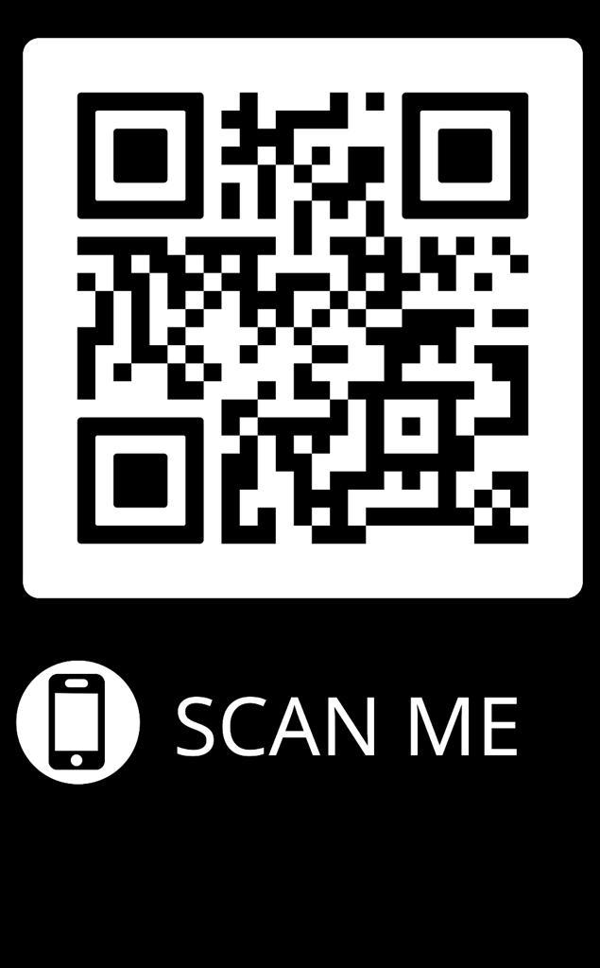
TEŞEKKÜRLER…
CP-335830

